Slide 1
Διαδίκτυο – Υπηρεσίες Διαδικτύου
Πληροφορική
ψηφιακός γραμματισμός
Διαδίκτυο – Υπηρεσίες Διαδικτύου

Slide 2
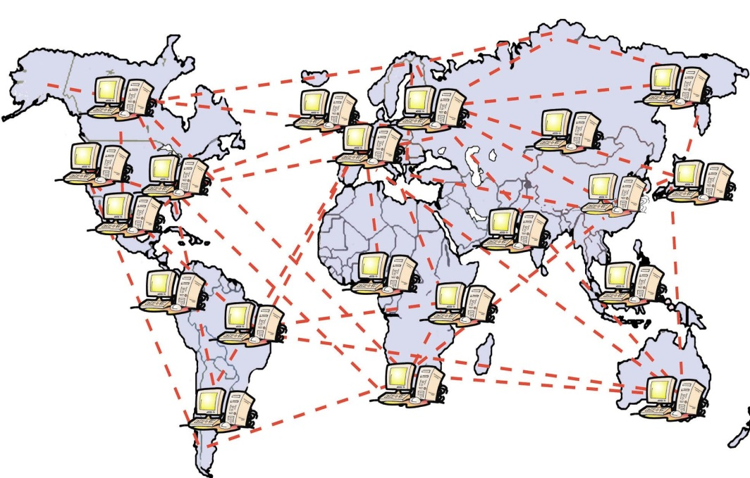
Πληροφορική Α’ Γυμνασίου
Δια – δίκτυο (Internet)
παντού
…υπολογιστές συνδεδεμένοι μεταξύ τους…
…σε όλο τον κόσμο...
Το Διαδίκτυο αποτελείται από υπολογιστές συνδεδεμένους μεταξύ τους ανά το κόσμο.

Slide 3
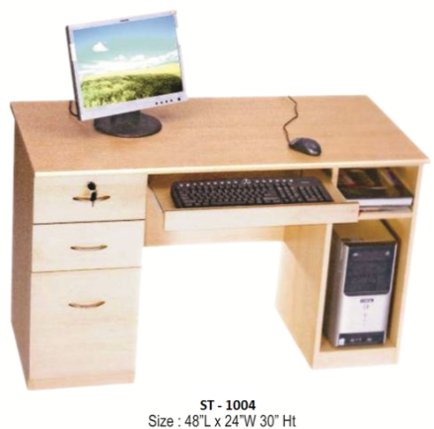
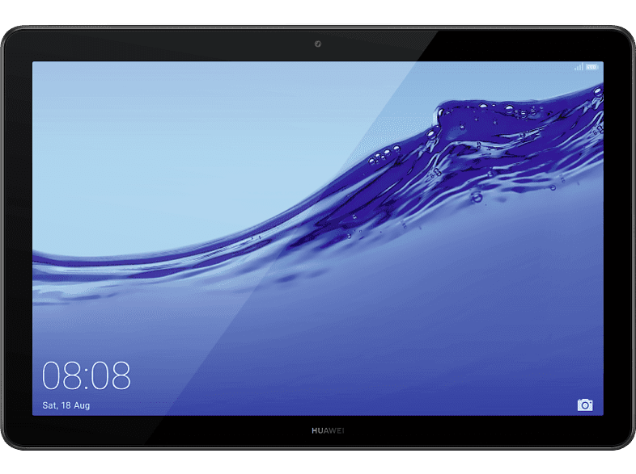
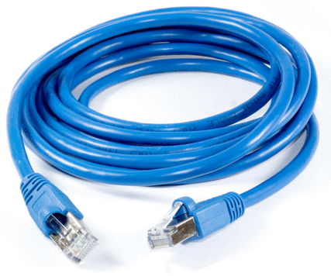
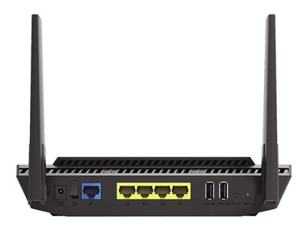
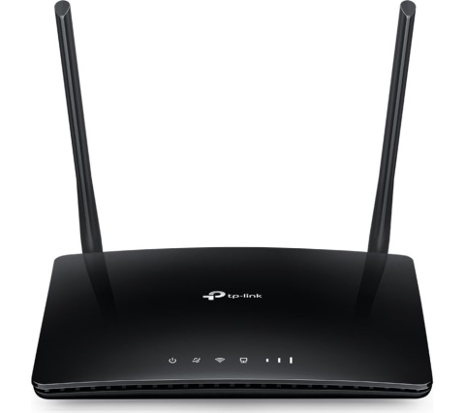
Πληροφορική Α’ Γυμνασίου
Όλα ξεκινούν μέσα από το σπίτι μας…
με καλώδιο ή ασύρματα συνδεόμαστε στον Router

Slide 4
Πληροφορική Α’ Γυμνασίου
Όλα ξεκινούν μέσα από το σπίτι μας…
Πρίζα Τηλεφώνου
Router

Slide 5
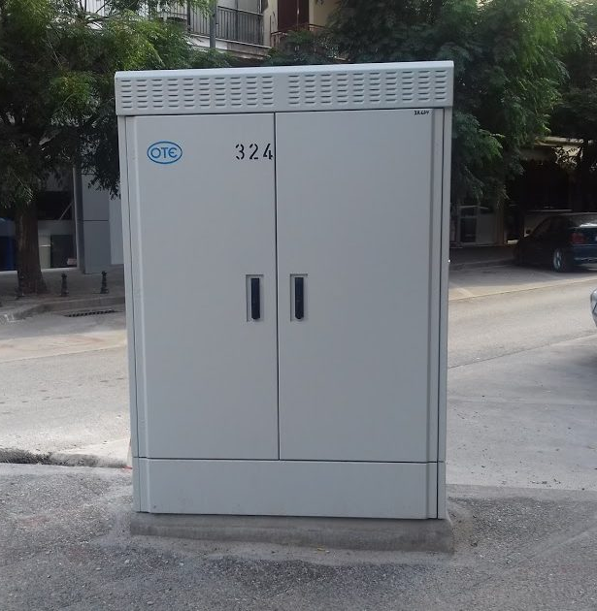
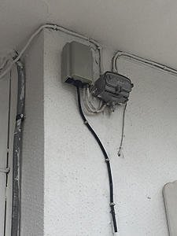
Πληροφορική Α’ Γυμνασίου
…συνεχίζουν στην γειτονιά μας…
Κουτί
Διακλάδωσης
ΚΑΦΑΟ

Slide 6
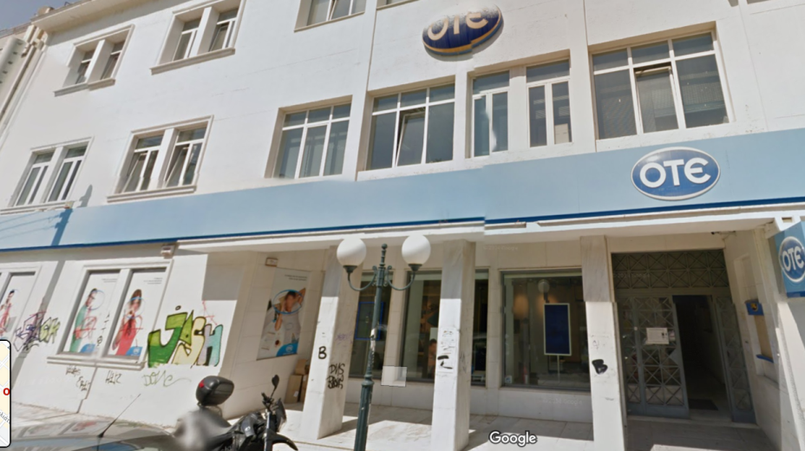
Πληροφορική Α’ Γυμνασίου
…στην πόλη μας…
Τα ΚΑΦΑΟ από κάθε γειτονιά με υπόγεια καλώδια κάτω από πεζοδρόμια και δρόμους, συνδέονται στον κτήριο του ΟΤΕ.
ΚΤΗΡΙΟ ΟΤΕ

Slide 7
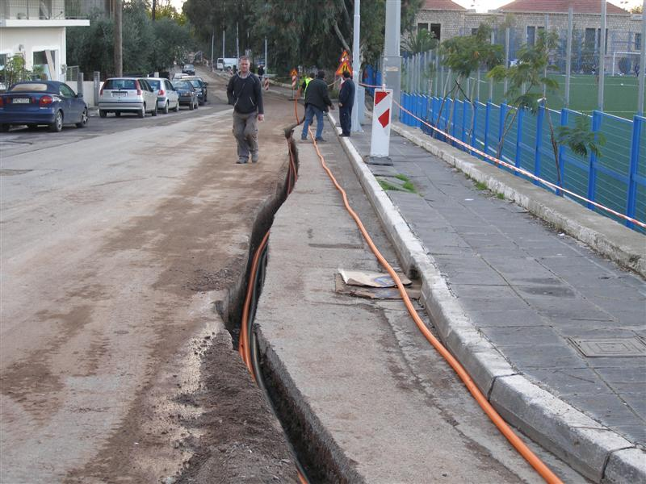
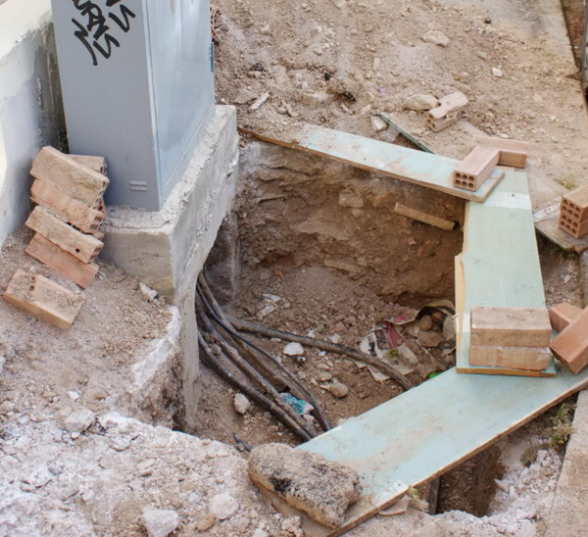
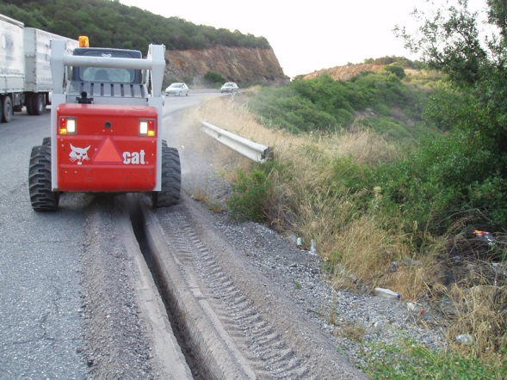
Πληροφορική Α’ Γυμνασίου
…σκάβοντας για τα καλώδια…

Slide 8
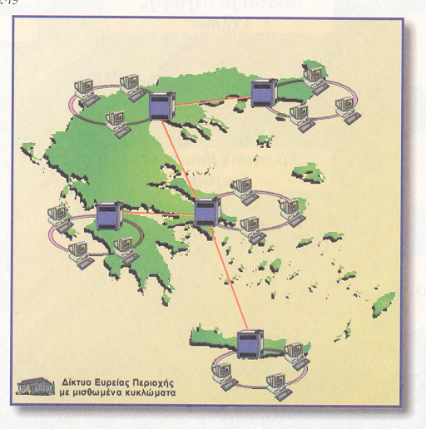
Πληροφορική Α’ Γυμνασίου
…στην χώρα μας…
Όλοι τα κτήρια (κέντρα) του ΟΤΕ σε όλη την χώρα συνδέονται μεταξύ τους με κάθε πόλη, κάθε χωριό, δημιουργώντας έτσι ένα δίκτυο από καλώδια, router, και υπολογιστές.

Slide 9
Πληροφορική Α’ Γυμνασίου
…στην ήπειρο μας…
Όλες οι χώρες τις Ευρώπης συνδέονται με καλώδια μεταξύ τους μεγαλώνοντας ακόμα περισσότερο το δίκτυο αυτό…

Slide 10
Πληροφορική Α’ Γυμνασίου
…σε όλο τον πλανήτη μας!
Μέχρι που τελικά όλες οι χώρες να συνδεθούν μεταξύ τους σε ένα παγκόσμιο δίκτυο υπολογιστών που το ονομάζουμε:
Διαδίκτυο
Internet

Slide 11
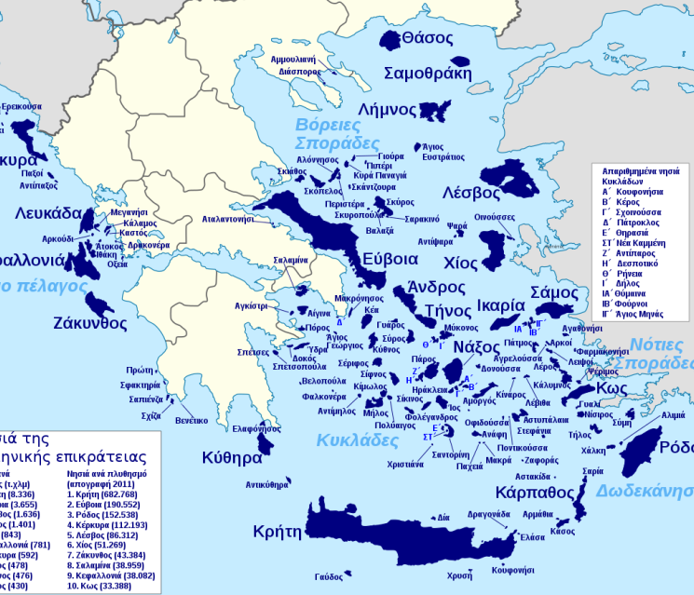
Πληροφορική Α’ Γυμνασίου
Ας αναρωτηθούμε…
Τα νησιά πώς συνδέονται μεταξύ τους?

Slide 12
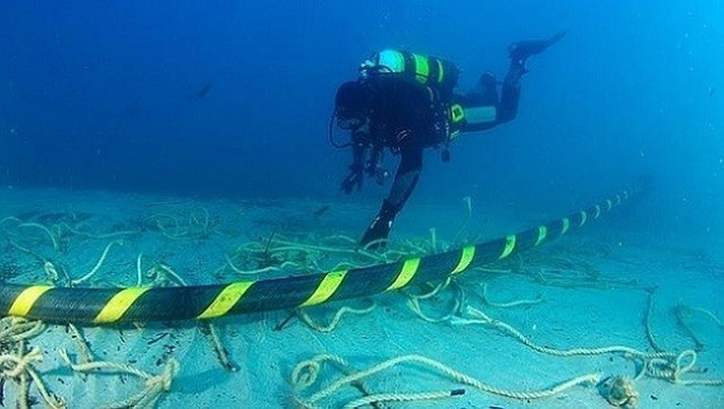
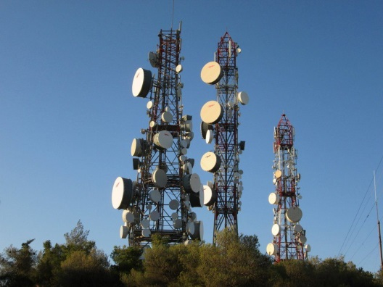
Πληροφορική Α’ Γυμνασίου
Τα νησιά συνδέονται στο διαδίκτυο με…
1) υποβρύχια καλώδια
2) ασύρματα με κεραίες!!!

Slide 13
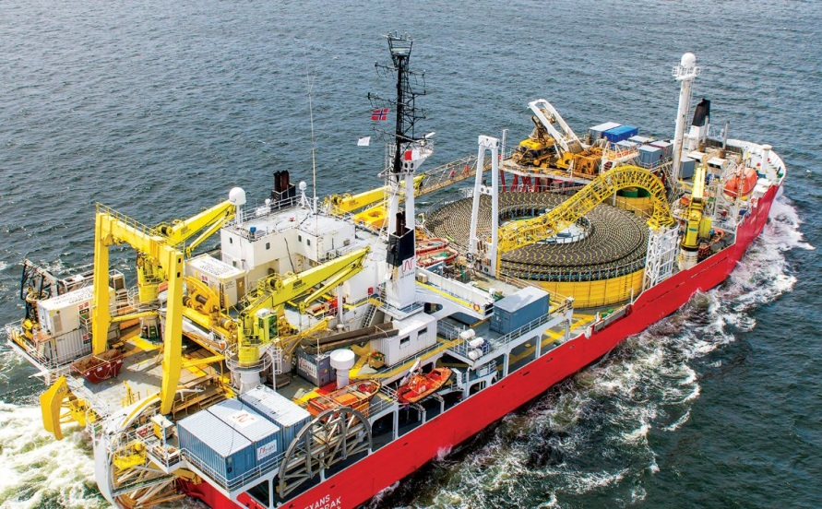
Πληροφορική Α’ Γυμνασίου
Με ειδικά καράβια βυθίζονται τα καλώδια στην θάλασσα…

Slide 14
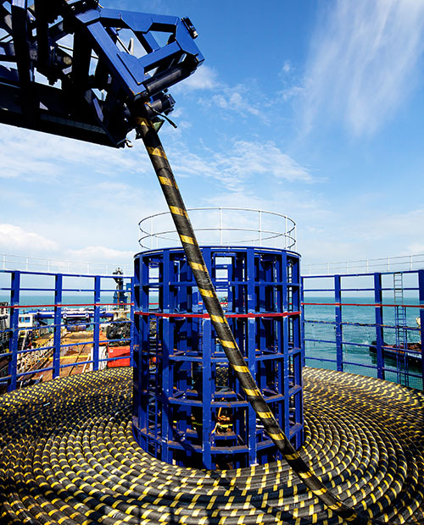
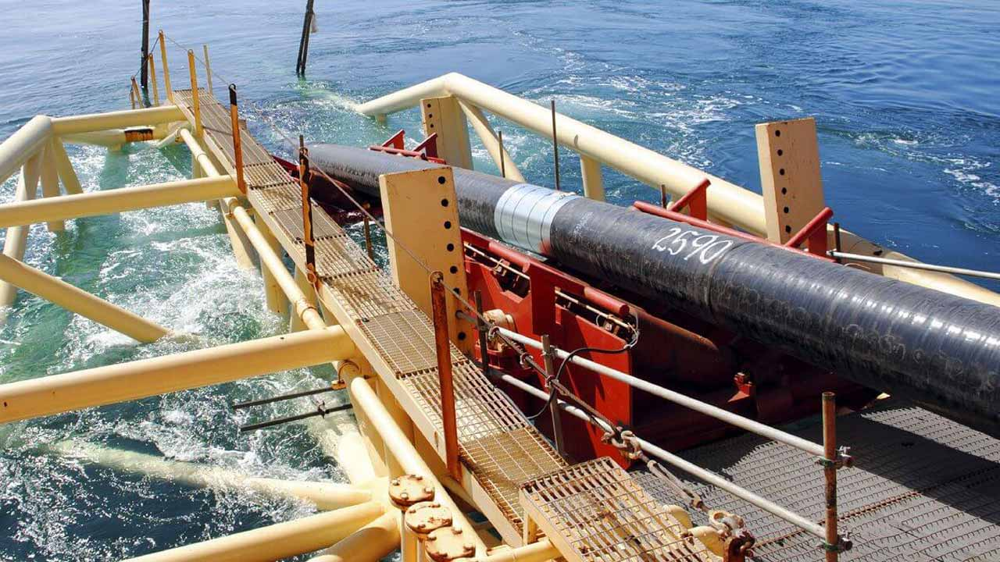
Πληροφορική Α’ Γυμνασίου
Με ειδικά καράβια βυθίζονται τα καλώδια στην θάλασσα…

Slide 15
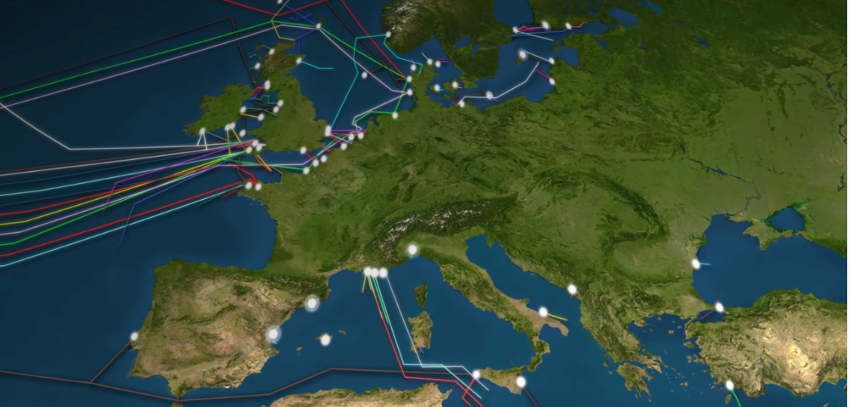
Πληροφορική Α’ Γυμνασίου
Πόσα υποβρύχια καλώδια υπάρχουν;
Κάνε κλικ στην εικόνα για να δεις το βίντεο…

Slide 16
Πληροφορική Α’ Γυμνασίου
Τι είναι το διαδίκτυο (Internet) τελικά;
Το διαδίκτυο (Internet):
ΔΕΝ είναι το:
ΔΕΝ είναι οι ιστοσελίδες!!!
ΔΕΝ είναι οι πληροφορίες που βρίσκουμε !!!

Slide 17
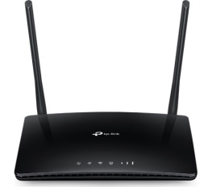
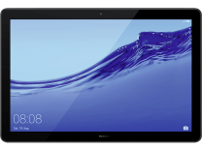
Διαδίκτυο – Υπηρεσίες Διαδικτύου
Πληροφορική Α’ Γυμνασίου
Τι είναι το διαδίκτυο (Internet) τελικά;
Το διαδίκτυο (Internet):
Είναι όλοι οι υπολογιστές, tablet, smartphones που είναι συνδεδεμένα μεταξύ τους σε όλη την γη…
αλλά και οι router όπως και τα καλώδια !!!

Slide 18
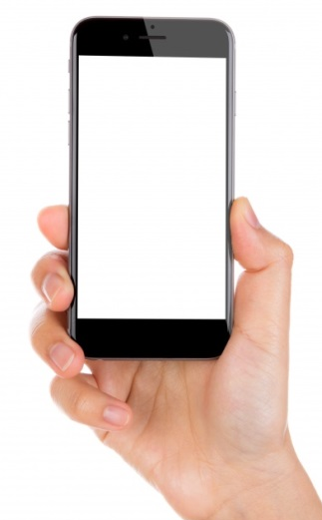
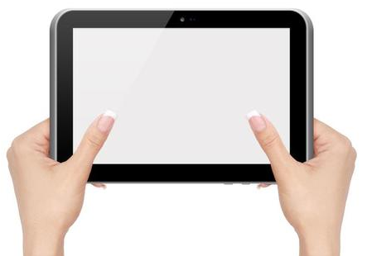
Διαδίκτυο – Υπηρεσίες Διαδικτύου
Πληροφορική Α’ Γυμνασίου
Μπορούμε να ακουμπήσουμε το Internet;
ΝΑΙ !!!
Κάθε φορά που ακουμπάμε το κινητό-tablet (αν έχει ανοιχτό wifi ή δεδομένα) όπως επίσης το Laptop ή τον σταθερό ΗΥ (αν αυτοί συνδέονται με καλώδιο ή ασύρματα στο router)
ΤΟΤΕ ΑΚΟΥΜΠΑΜΕ ΤΟ INTERNET!!!

Slide 19
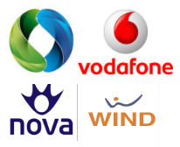
Διαδίκτυο – Υπηρεσίες Διαδικτύου
Πληροφορική Α’ Γυμνασίου
Πάροχοι Internet στην χώρα μας
Για να συνδεθούμε στο Internet δεν αρκεί να έχουμε τον εξοπλισμό !!!
Πρέπει να πληρώσουμε συνδρομή σε μια εταιρεία (πάροχος), η οποία θα μας δώσει δικαίωμα να χρησιμοποιούμε το διαδίκτυο!!
Πάροχοι Internet στην Ελλάδα

Slide 20
Διαδίκτυο – Υπηρεσίες Διαδικτύου
Πληροφορική Α’ Γυμνασίου
Υπηρεσίες Διαδικτύου

Slide 21
Διαδίκτυο – Υπηρεσίες Διαδικτύου
Πληροφορική Α’ Γυμνασίου
Γιατί υπάρχει το διαδίκτυο;
Το διαδίκτυο (Internet) το δημιουργήσαμε για να…
…μπαίνουμε στις ιστοσελίδες
(Παγκόσμιος Ιστός – World Wide Web, www)
…συζητάμε μεταξύ μας (chat)
… βλέπουμε ο ένας τον άλλον
(βιντεοκλήση)
…στέλνουμε ηλεκτρονικά γράμματα (email)
να ανταλλάσουμε-μεταφέρουμε αρχεία
(FTP)

Slide 22
Πληροφορική Α’ Γυμνασίου
Οι 5 υπηρεσίες του Internet
Παγκόσμιος Ιστός – World Wide Web (Ιστοσελίδες)
Chat
Βιντεοκλήση

Slide 23
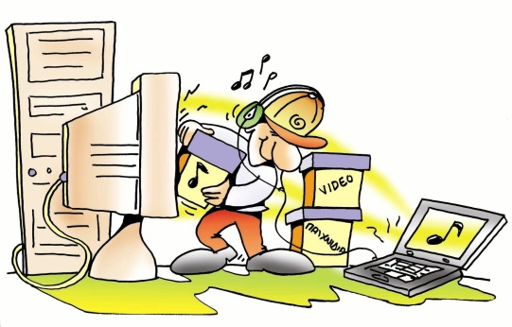
Διαδίκτυο – Υπηρεσίες Διαδικτύου
Πληροφορική Α’ Γυμνασίου
Οι 5 υπηρεσίες του Internet
Email
Μεταφορά αρχείων (FTP)

Slide 24
Διαδίκτυο – Υπηρεσίες Διαδικτύου
Πληροφορική Α’ Γυμνασίου
Συνοψίζοντας…
INTERNET
Παγκόσμιος
Ιστός
Μεταφορά Αρχείων
chat
email
βιντεοκλήση

